Slide 1
Ģenētiski modificētās pārtikas uzraudzība
RĪGA
2014.gada 23.maijs
Ernests Zavadskis
Pārtikas un veterinārā dienesta
Pārtikas uzraudzības departamenta direktors

Slide 2
Normatīvā bāze
Pārtika.
Eiropas Parlamenta un Padomes Regula Nr. 1829/2003 par ģenētiski modificētu pārtiku un barību
Eiropas Parlamenta un Padomes Regula Nr. 1830/2003, kas attiecas uz ģenētiski modificētu organismu izsekojamību un marķēšanu, kā arī no ģenētiski modificētiem organismiem ražotu pārtikas un lopbarības produktu izsekojamību, un ar ko groza Direktīvu 2001/18/EK
Ģenētiski modificēto organismu aprites likums
Var izplatīt, ja iekļauts ES sarakstā
http://ec.europa.eu/food/dyna/gm_register/index_en.cfm

Slide 3
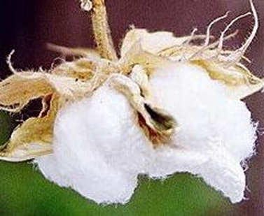
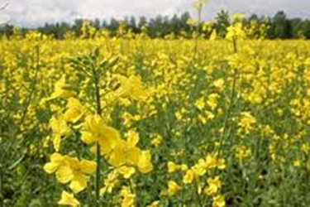
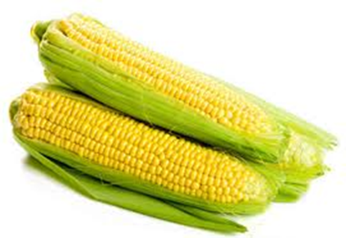
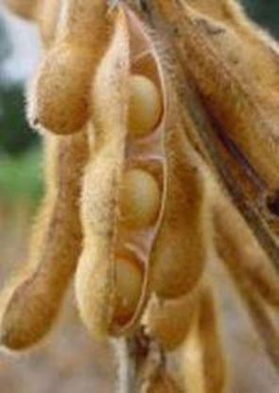
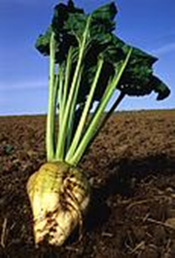
Pārtikā atļautie ĢMO Eiropas Savienībā
Atļauts izplatīt pārtiku, kas sastāv, satur
vai ražota no ĢM:
Kokvilnas
Rapša
Kukurūzas
Cukurbietēm
Sojas

Slide 4
ĢMO Latvijā
Pārtikas produkti tirdzniecībā Latvijā var saturēt :
ĢM kukurūzu - milti, putraimi, manna, eļļa, glikoze, salātu mērces, margarīns, alus, čipsi, pārtikas piedevas.
ĢM soju, – konditorejas izstrādājumi, saldējums, šokolāde, šokolādes izstrādājumi, gaļas izstrādājumi, eļļa, pārtikas piedevas
Ģenētiski modificēto organismu aprites likums:
26.1 pants - Pārtikas produktus, kuru marķējumā saskaņā ar normatīvajiem aktiem ir ietverta norāde par to, ka šie produkti satur ģenētiski modificētos organismus, sastāv vai ir iegūti no tiem, tirdzniecības vietās pārdošanai novieto savrup no citiem pārtikas produktiem tādā veidā, lai tie būtu viegli identificējami.

Slide 5
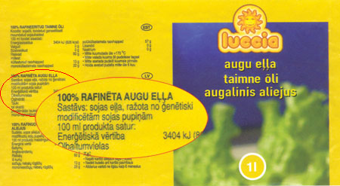
ĢMO marķēšana
Regula Nr. 1829/2003
Regula Nr. 1830/2003
Jāmarķē:
pārtika, kas sastāv no vai satur ĢMO
pārtika, kas ražota no vai satur izejvielas, kas ražotas no ĢMO
lopbarība
Nav jāmarķē
pārtikas produktus, kas satur vielas, kuras sastāv no ĢMO, satur tos vai ražotas no tiem ar īpatsvaru, kas nepārsniedz 0,9 % no pārtikas sastāvdaļām, kuras uzskata par atsevišķām, vai pārtikas, kas sastāv no vienas sastāvdaļas, ar noteikumu, ka šī klātbūtne ir nejauša vai tehniski nenovēršama.
dzīvnieku izcelsmes produkti, ja lopi baroti ar ĢM lopbarību

Slide 6
ĢMO kontrole.
1. Kontrole uz robežas
PVD Sanitārās robežinspekcijas inspektori kontrolpunktos
2. Iekšzemes kontrole
PVD 11 struktūrvienību inspektori visā valsts teritorijā
ĢMO kontrole ietver:
dokumentu pārbaudi
marķējuma pārbaudi
paraugu ņemšanu
3. PVD ikgadējā ĢMO kontroles programma – plānota paraugu ņemšana
4. Rīcība saņemot Ātrās brīdināšanas sistēmas (RASFF) ziņojumu.

Slide 7
ĢMO kontrole.
PVD ĢMO kontroles programmu rezultāti
2014.gadā plānoti 50 ĢMO paraugi – desas, šokolāde, konfektes, rīsu produkti, augu olbaltums.
Gads | Skaits | Klātbūtne | >0.9%
2007 | 106 | 6 | 2
2008 | 110 | 8 | 1 + 4 (dzīvnieku barība)
2009 | 93 | - | -

Slide 8
ĢMO kontrole.
Situācija Eiropā.
(Dati no Ātrās brīdināšanas sistēmas)
Neatļautas ĢMO modifikācijas
Gads | Skaits
2012 | 2 Rīsi (Ķīna) 3 Rīsi (Pakistāna) 2 Rīsi (Filipīnas) 1 Rīsu nūdeles (Ķīna) 1 Kukurūza (Argentīna) 7 Papaija (Taizeme)
2013 | 6 Rīsi (Ķīna) (t.sk. 1- bioloģiskie) 17 Papaija (Taizeme) 2 Kukurūza (Argentīna)
2014 | 1 Papaijas pulveris (ASV)

Slide 9
Paldies par uzmanību!

